Slide 1
Közép-dunántúli-kisalföldi régió
Készítette: Sepsei Barnabás, Nagy Szabolcs

Slide 2
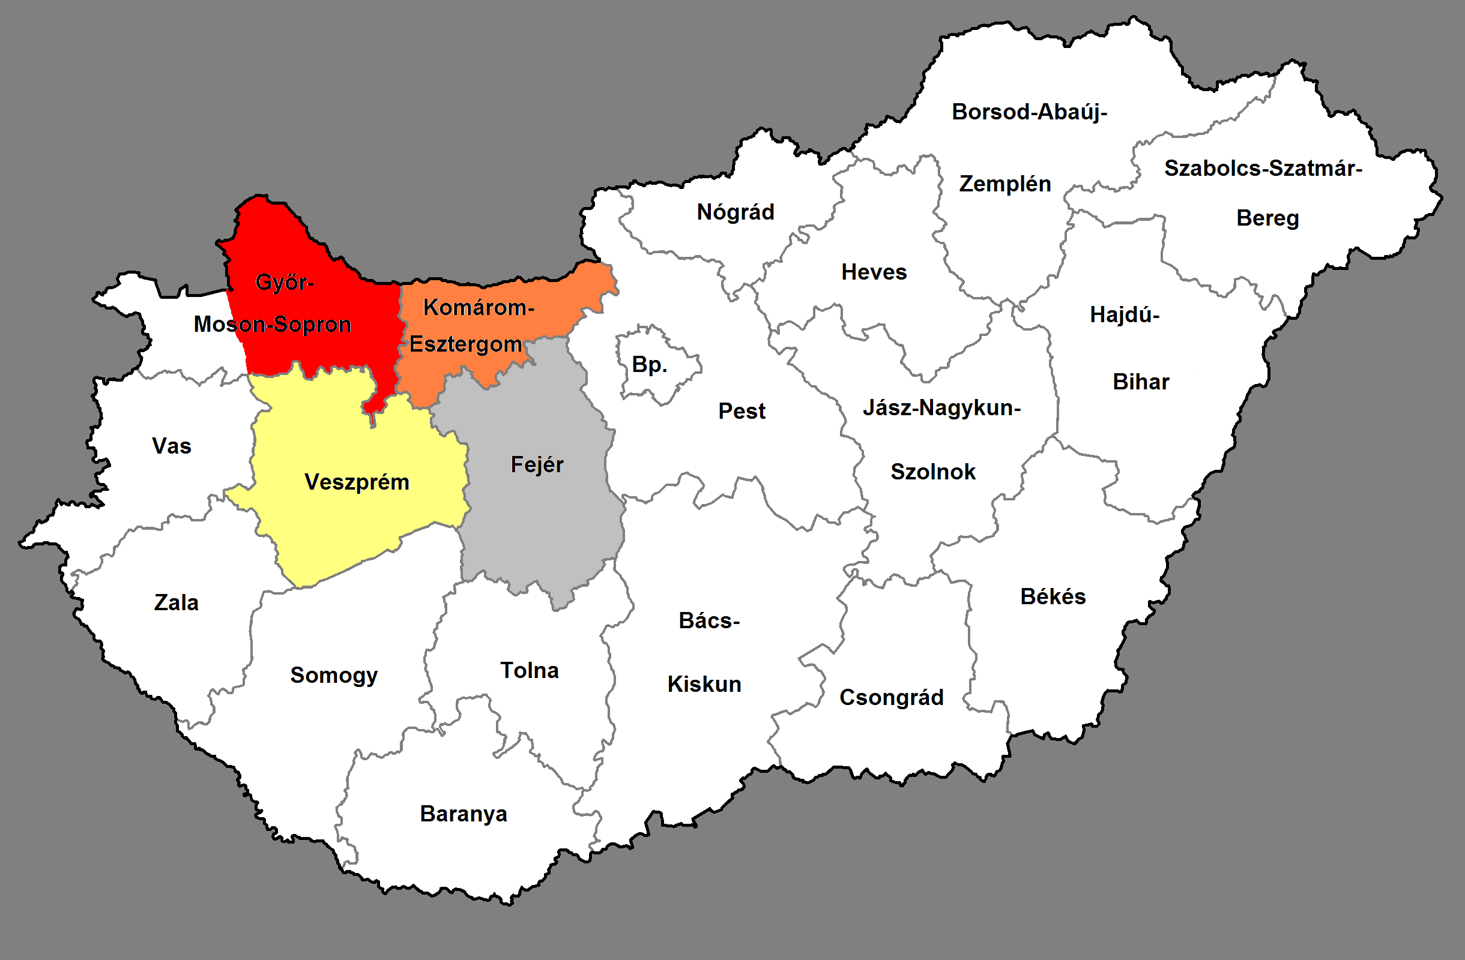
Elhelyezkedés

Slide 3
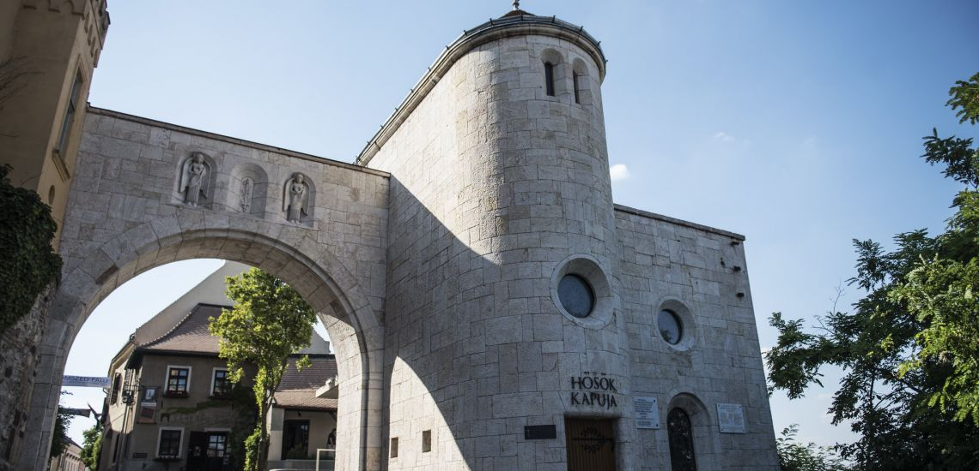
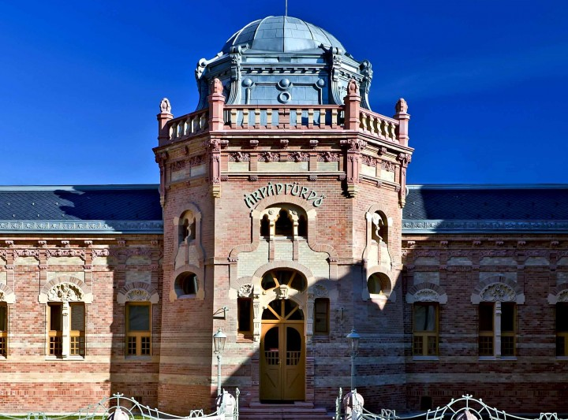
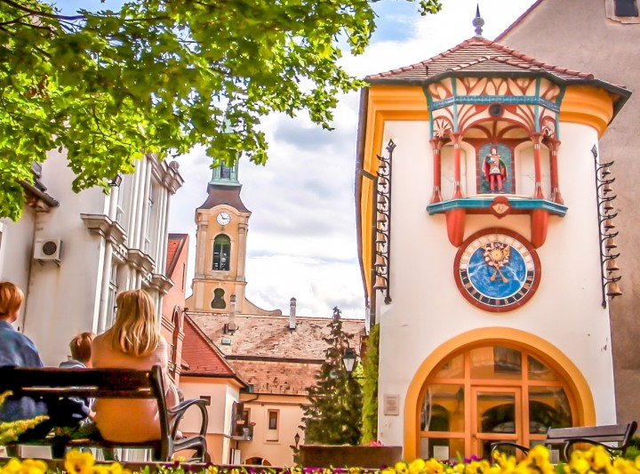
Fontosabb városok I
Veszprém (55 000): Hősök Kapuja
Székesfehérvár (95 000): Árpád fürdő, Órajáték

Slide 4
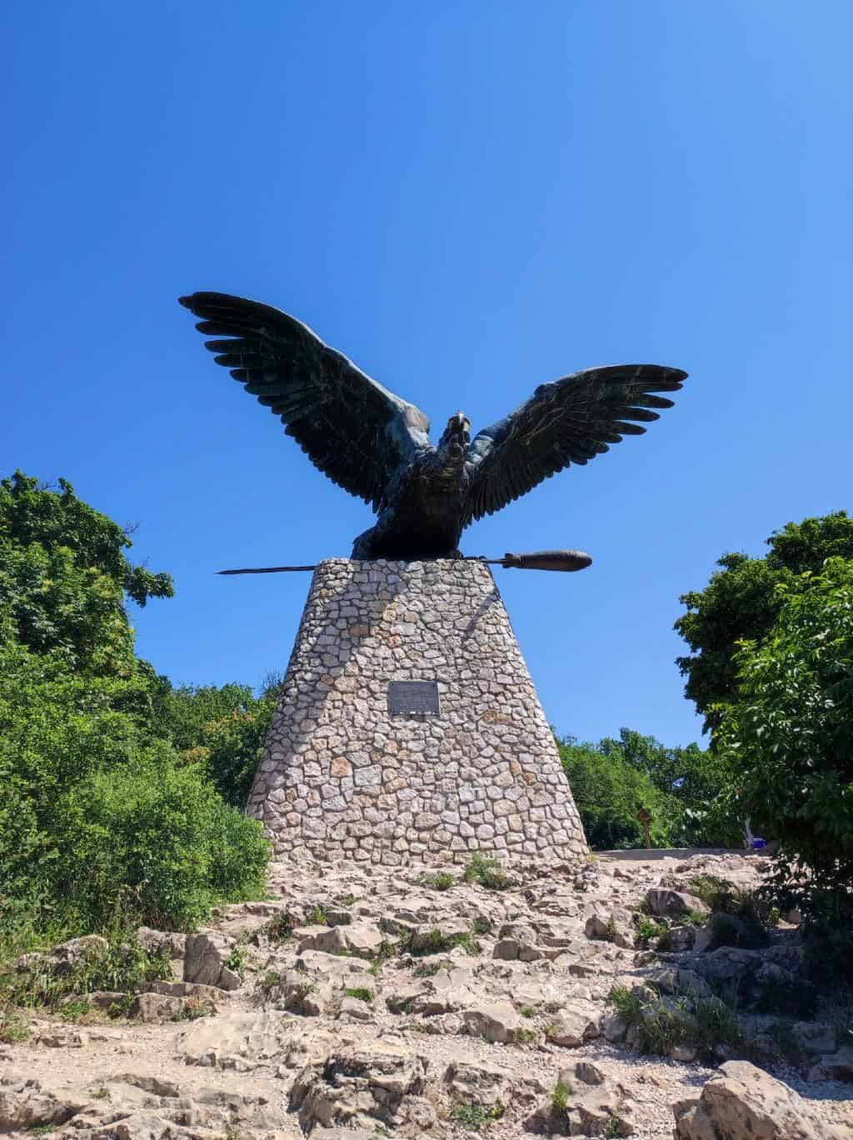
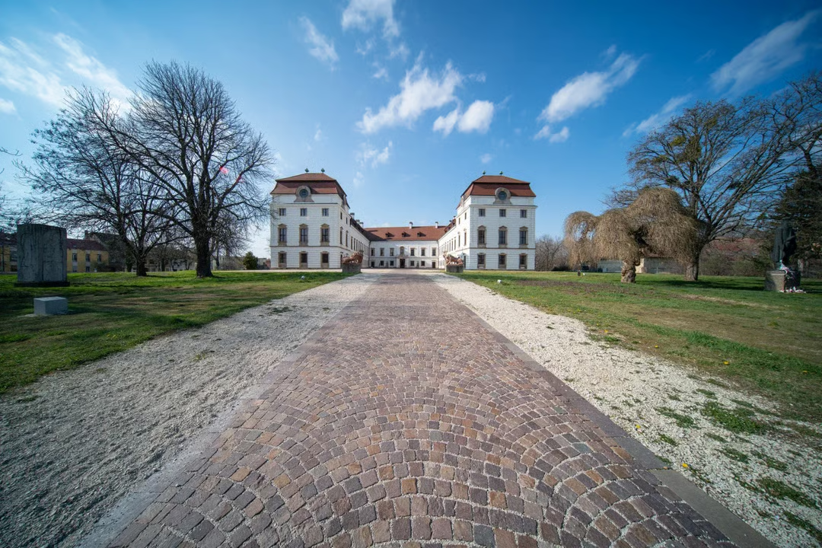
Fontosabb városok II
Tatabánya (64 700): Turul
Pápa (28 000): Eszterházy kastély

Slide 5
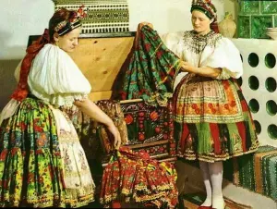
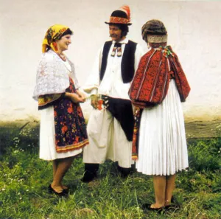
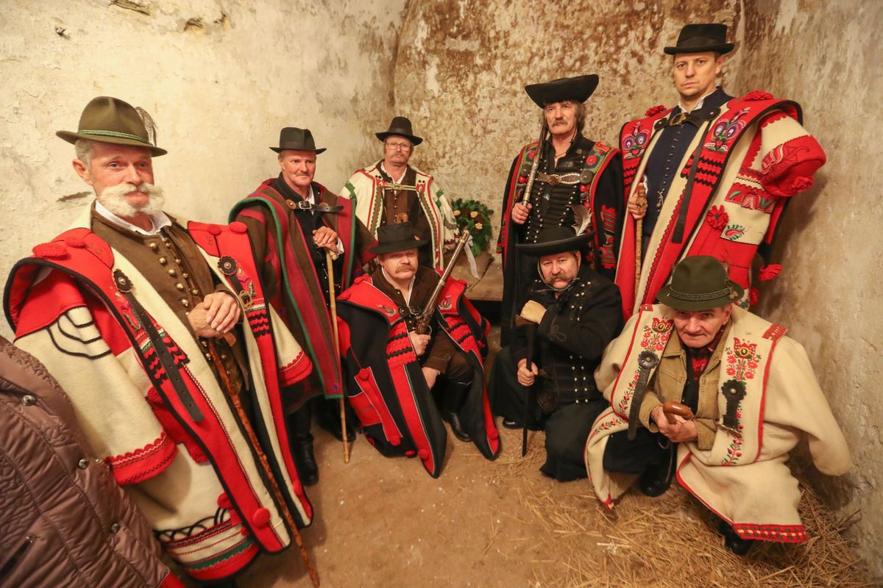
Népviselet

Slide 6
Hanganyag (videó)
https://www.youtube.com/watch?v=-jQp9AwJ-Cc

Slide 7
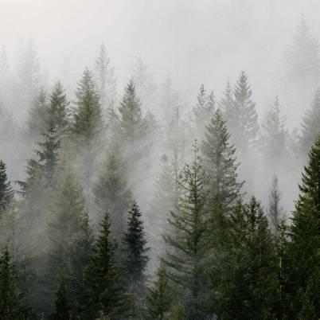
Nyelvtani jellemzők
Zárt ë (pl: gyërek)
u, i rövid (pl: huz, )
néha ly helyett l (pl: góla, hel, mëllik)
főnévi igenév képzője a ‘-nyi’
l helyett hosszú magánhangző a val, vel ragban ([sóvaa], [kenyírree])
Í-zés (fírfi, kenyír)
zártabb á
l képző eltűnése vagy megnyúlása (kapá, kapáll)
rövidült felső nyelvállású magánhangzók (tiz, husz, tüz)
j-zés (pl: gólya → gója)

Slide 8
Tájszavak
Bászli = bátortalan;
Acskó = zacskó;
ëgáci = akác;
Cigle = fűzfa;
Käcskä = kecske;
míz = méz

Slide 9
Híres emberek
Szent István király
Vörösmarty Mihály
Eszterházy család (hercegi)
Mindszenty József (bíboros)
Jókai Mór (irodalmár)
Vargha Tamás (FIDESZ-es jelölt)
Nagy Ervin (színművész)

Slide 10
Köszönjük a figyelmet

